Slide 1
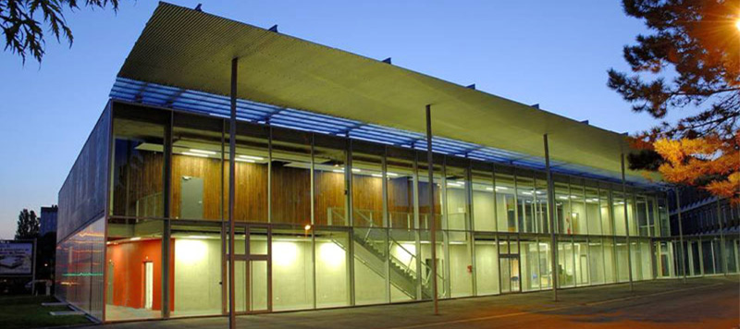

M3203 P.O.O.
Programmation Orientée Objet
MMI 2ème année – S3

Slide 2
Ce cours a été rédigé par Hervé Boulet.

Slide 3
M3203– Au menu de ce cours !
Quelques rappels et précisions
Des compléments
Méthodes magiques
Manipuler des objets
TP Noté (1h30)

Slide 4
1) Rappels & précisions

Slide 5
Créer une classe (rappels)
Une classe est la définition d’un objet
Des propriétés = variables
Des méthodes = fonctions → comportements de l’objet
UN CODE BIEN ECRIT
Distinguer la classe de l’application → un fichier pour la classe, un fichier pour l’application
Placer toutes les classes dans un dossier
Conventions de nommage :
Classe : le nom commence par une majuscule
Objet, variable en minuscules
Généralement on déclare d’abord les propriétés puis les méthodes dans n’importe quel ordre.

Slide 6
Utiliser une classe (rappels)
Un objet est une instance d’une classe.
On créé autant d’objets que l’on souhaite.
Objet créé grâce à l’instruction NEW.
$unobjet=new Uneclasse(…)
Objet détruit grâce à l’instruction UNSET
unset($unobjet)
La création des objets se fait dans l’application
Notes:
----- Notes de la réunion (05/10/11 23:08) -----
Notion d'héritage

Slide 7
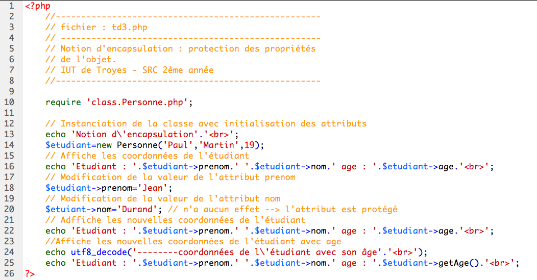
Créer une application
class.Personne.php
td3.php
require(class.Personne.php);
On entend par application, la mise en œuvre des classes : créer des objets, manipuler les objets
Une classe = fichier .php distinct, parfois préfixe ou suffixe class. Ex : class.Personne.php ou Personne.class.php
Dans l’application fichier .php : utilisation de l’instruction require (ou include)
Notes:
require est identique à include mise à part le fait que lorsqu'une erreur survient, il produit également une erreur fatale de niveau E_COMPILE_ERROR.
En d'autres termes, il stoppera le script alors que include n'émettra qu'une alerte de niveau E_WARNING, ce qui permet au script de continuer.

Slide 8
Le constructeur
Méthode particulière « magique » appelée dès la création de l’instance (new)
Généralement utilisée pour initialiser les valeurs des propriétés mais pas seulement
N’est pas obligatoire
Syntaxe public function __construct($arg1, $arg2) {
$this->attribut1=$arg1;
$this->attribut2=$arg2;
}

Slide 9
Le constructeur
Précisions
Toutes les propriétés de votre classe ne doivent pas nécessairement être initialisées par le constructeur
Le constructeur peut initialiser les propriétés qui ne sont pas en paramètres
public function __construct($arg1, $arg2) {
$this->attribut1=$arg1 * $arg2;
$this->attribut3=$arg2 * 0,20;
}

Slide 10
Le destructeur
Méthode particulière « magique » appelée lors de la suppression de l’objet (unset)
N’est pas obligatoire
Syntaxe public function __destruct(…) {
}

Slide 11
Propriété et méthode « statique »
Une propriété déclarée static est une propriété de la classe. On n’est pas obligé d’instancier la classe pour l’utilisée.
Partagée par toutes les instances.
C’est généralement une propriété public
$this ne permet pas d’accéder à une variable static
Il faut utiliser self::
Une méthode static est une méthode qui n'agit pas sur des propriétés d'instance mais uniquement sur des propriétés de classe.

Slide 12
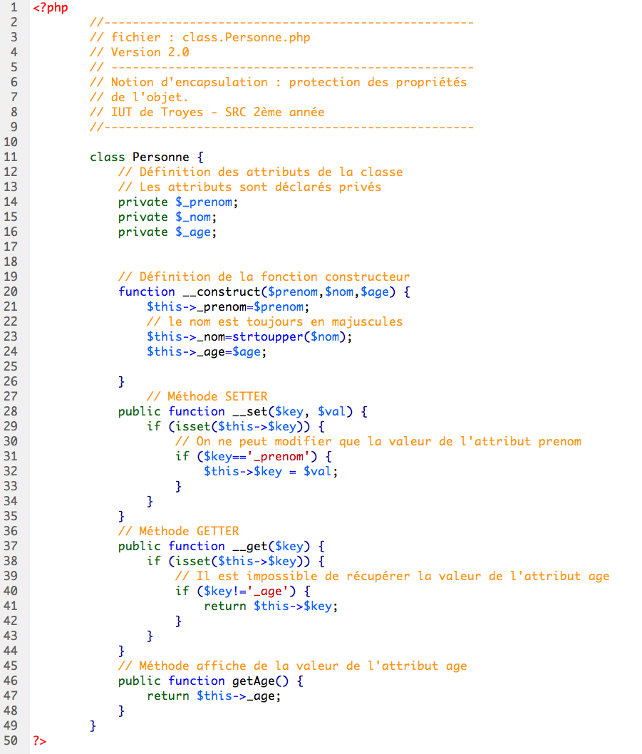
L’encapsulation (rappels)
But : créer du code fiable, assurer la cohérence des données
Concerne les propriétés et les méthodes
3 niveaux de visibilité :
Public (accessible en dehors de la classe : pas d’encapsulation)
Private (accessible uniquement dans la classe)
Protected (accessible dans la classe et dans les classes filles si héritage)
Accéder à une propriété encapsulée oblige l’utilisation d’une méthode
Pour lire la valeur : méthode appelée accesseur ou getter
Pour modifier la valeur : méthode appelée mutateur ou setter

Slide 13
Quand utiliser Public, Private, Protected ?
Il n’y a pas de règle explicite pour le choix de la visibilité
Il existe deux « écoles »
Celle du tout ouvert, et donc de maximiser les propriétés et méthodes public.
Avantages :
Accès facilité, grande interopérabilité, réduction des erreurs de visibilité, plus grande « transparence » car tout est exposé.
Inconvénients :
Aucune maîtrise/sécurité a priori, sur les modifications des propriétés,

Slide 14
Quand utiliser Public, Private, Protected ?
Celle du tout en « private » (pour les propriétés)
Avantages:
Maîtrise complète des opérations sur les propriétés, car obligation de passer par des getters et des setters.
Inconvénients:
Lourdeur du code, beaucoup de méthodes ajoutées (getters et setters), même lorsque l’on fait de l’héritage

Slide 15
Quand utiliser Public, Private, Protected ?
Juste milieu, et contexte
En fait, il faut s’intéresser au contexte et à l’application que vous développez.
L’utilisation de tests, de méthodes de développement avancées (TDD Test Data Driven), peuvent permettre d’affiner les visibilités.
Et pour nous, étudiants ?
Le choix le plus judicieux reste la visibilité protected, et l’utilisation de getters et de setters sur les propriétés pour lesquelles cela est pertinent.

Slide 16
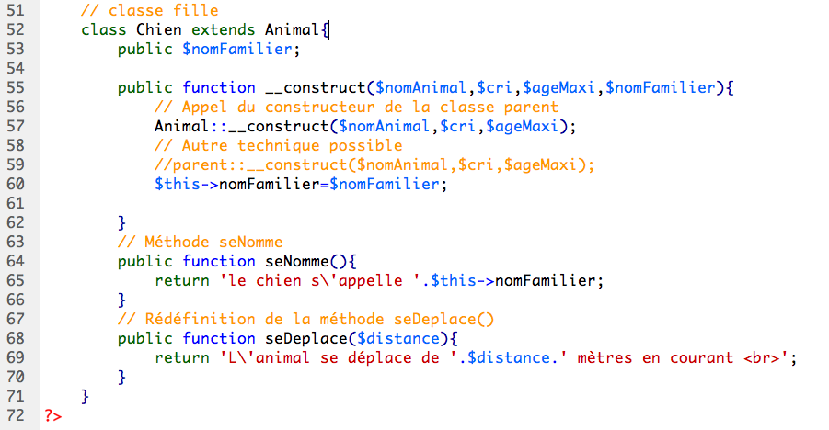
Héritage (rappels)
But : technique de spécialisation d’une classe.
La classe fille (enfant) hérite de toutes les propriétés et des méthodes de la classe mère (parent)
La classe fille peut être spécialisée :
par l’ajout de propriétés
Par l’ajout de méthodes
Par le redéfinition des méthodes : méthodes de mêmes noms peuvent avoir des comportements différents ou effectuer des opérations sur des données de types différents. C’est le polymorphisme (peut prendre plusieurs formes)

Slide 17
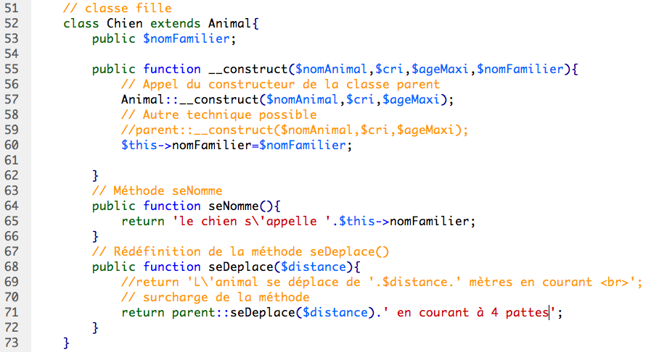
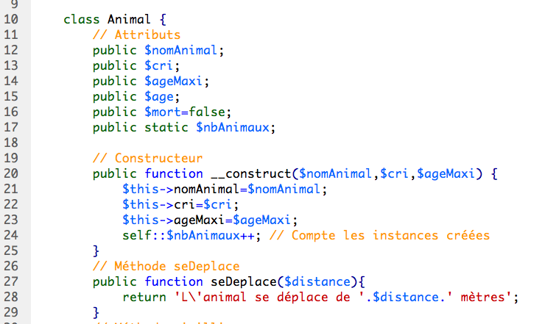
Héritage (rappels)
Surcharge de méthode : éviter de réécrire du code
Exemple méthode seDeplace()

Slide 18
Héritage multiple (rappels)
Héritage multiple : une classe fille (enfant) peut être une classe mère (parent)
Ne pas oublier : propriété déclarée protected, ne sont visibles que par les classes filles.
Classe abstraite : mot clé abstract
permet de créer des modèles de classe : propriétés et méthodes communes à plusieurs classes
Ne peut pas être instanciée
mot clé final
une classe est déclarée ‘final’ ne peut pas avoir de classe fille
Une méthode déclarée ‘final’ ne peut pas être surchargé

Slide 19
Modélisation UML (complément)
UML : Unified Modeling Language
Notamment : diagramme de classes
Exemple :
http://cruise.site.uottawa.ca/umpleonline/
démonstration

Slide 20
Résolution de portée (compléments)
Opérateur appelé « double deux points » ::, a été abordé dans l’héritage
Trois mots-clés :
parent:: (classe parent)
Ex : parent::__construct(…);
self:: (classe elle-même)
Ex : self::$varstatique
nomdelaclasse:: (spécifie le nom de la classe)
Ex : nomdelaclasse::__construc(…)

Slide 21
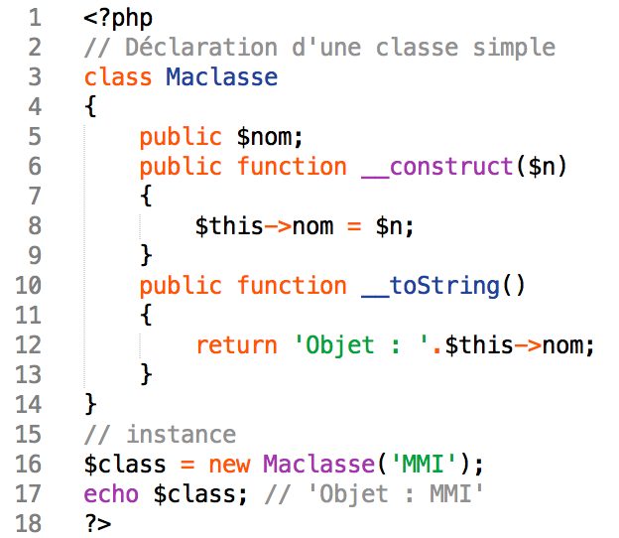
Méthodes magiques (compléments)
Méthode appelée lors de tel ou tel événement
http://php.net/manual/fr/language.oop5.magic.php
__construct() → new
__destruct() → unset
__toString() détermine comment l'objet doit réagir lorsqu'il est traité comme une chaîne de caractères. Pratique pour des mises au point

Slide 22
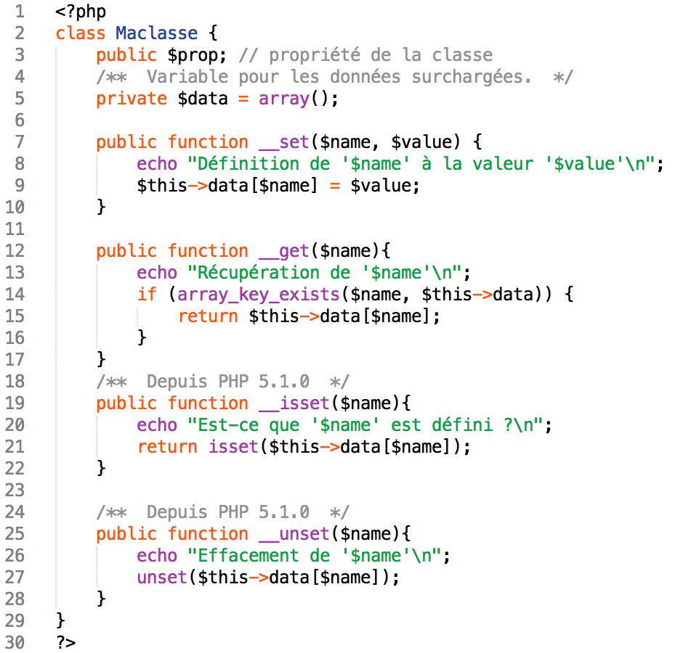
Méthodes magiques (compléments)
Surcharges magiques
__set() est sollicitée lors de l'écriture de données vers des propriétés inaccessibles.
__get() est appelée pour lire des données depuis des propriétés inaccessibles.
__isset(), __unset()
Autres méthodes magiques
__call() est appelée lorsque l'on invoque des méthodes inaccessibles dans un contexte objet.

Slide 23
Interface (rappels)
Les interfaces sont des types de données qui définissent un ensemble de méthodes.
Les méthodes doivent être définies par toute classe qui implémente l’interface.
Une interface est similaire à une classe, mais
contiennent uniquement des déclarations de méthodes, pas leur implémentation
ne peuvent pas avoir d’attributs tels que public ou private
Intérêt : Une conception rigoureuse et évite les oublis (travail en équipe)

Slide 24
2) Manipuler les objets
Comparer les objets
Parcourir les objets

Slide 25
Identifiant d’objet et clonage
Lors de l’instanciation, on donne un identifiant à l’objet
$a = new Objet();
Ecrire $b=$a est équivalent à donner deux identifiants pour le même objet
Pour cloner un objet, on utilise l’instruction clone
$b = clone a;
public function __clone() { $this->instance = ++self::$instances; }

Slide 26
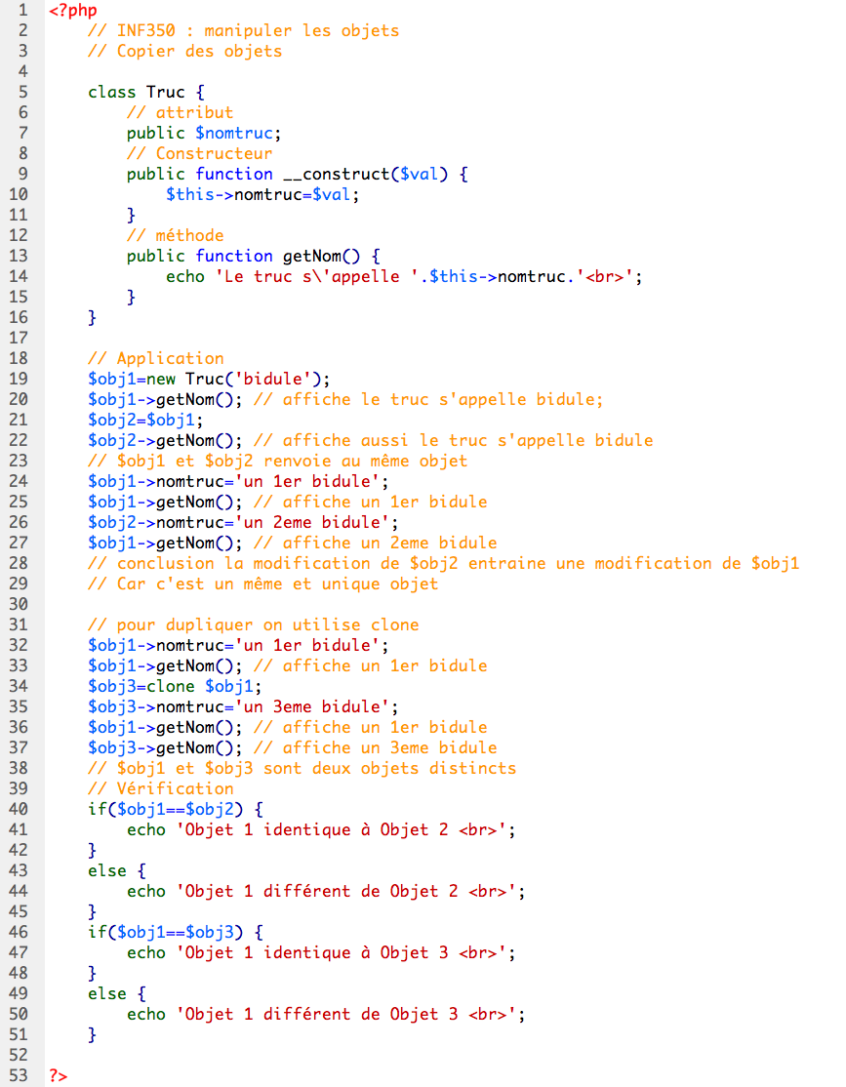
Comparer des objets
La comparaison permet de vérifier si deux objets sont identiques ou pas

Slide 27
TP noté et Partiel

Slide 28
TP : consignes - recommandations
Mise en œuvre des concepts POO abordés
Ecriture complète de classes et d’applications
Important :
Soyez structuré : noms des fichiers, dossiers,…
A minima vous savez écrire la structure de votre classe (propriétés, méthodes, visibilités)
Commentez toujours votre code
Recherchez le code dans la documentation en ligne ou dans vos TD.
C’est un travail personnel
TP Noté le 20/12 à 8h00 ou à 9h30 (durée 1h15, pas de retard accepté)

Slide 29
Partiel du 20/12/17
Ecrit, 1h30
Evaluer vos connaissances en POO
A partir d’exemple de codes PHP
Interpréter le code
Repérer des erreurs
Proposer des solutions
Il n’y aura pas d’écriture de code
Il faudra connaître les concepts et comprendre les concepts pour analyser le code.

Slide 30
Exemple
Class A {
Public $var1;
Public $var2;
Public function __construct($var1, $var2)
{ …
}
…
}

Slide 31
Exemple
Class A {
Protected $var1;
Protected $var2;
Public function __construct($var1, $var2)
{ …
}
Public function getVar1()
{…}
Public function getVar2()
{…}
}

Slide 32
Exemple
Class A {
Protected $var1;
Protected $var2;
Public function __construct($var1, $var2)
{ …
}
Public function getVar1()
{…}
Public function getVar2()
{…}
}
Class B extends A {
…
}

Slide 33
Perspectives et autoformation

Slide 34
Pour aller plus loin
Classe anonyme
Sérialisation dé-sérialisation d’objets
Parcours d’objets
…d’autres langages C#, Java, Javascript,...
Sites web, ouvrages numériques disponibles sur le bureau virtuel de l’URCA

